Slide 1
IL NAUFRAGIO NEL DIRITTO ROMANO:
PROBLEMI GIURIDICI E
TESTIMONIANZE ARCHEOLOGICHE
Giardini Naxos,
22 ottobre 1994

Slide 2
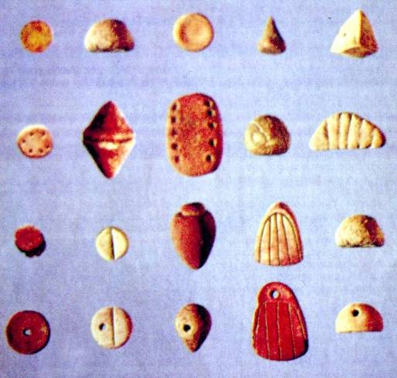
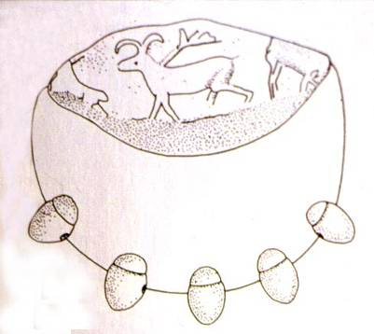
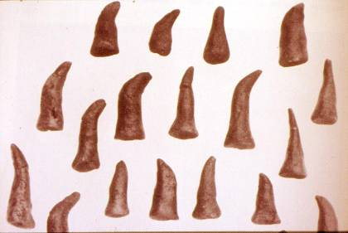
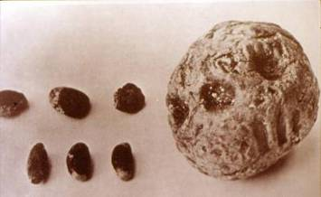

Slide 3
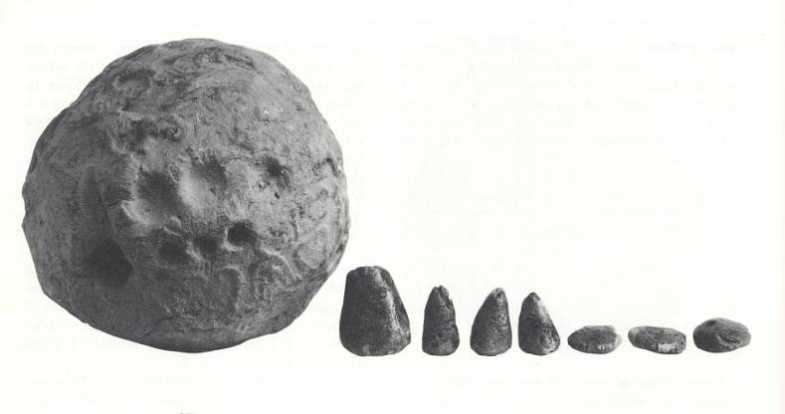
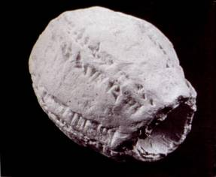
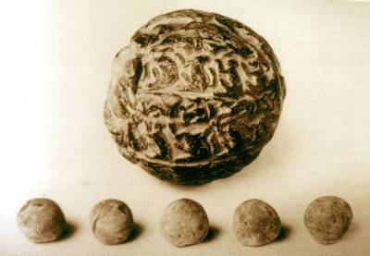
Bullae e calculi (tokens)

Slide 4
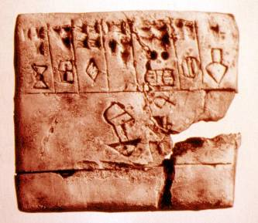
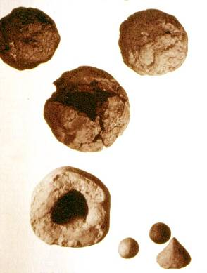
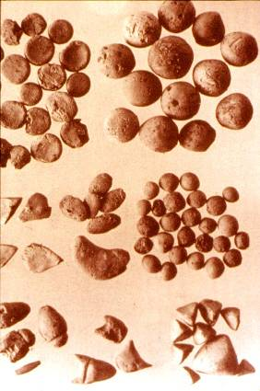
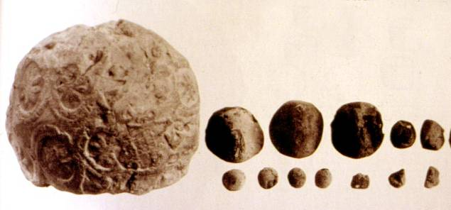
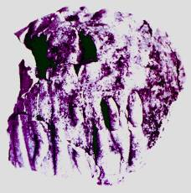
Tavolette e bullae con tokens
incastonati.

Slide 5
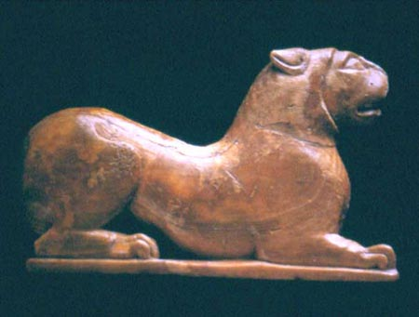
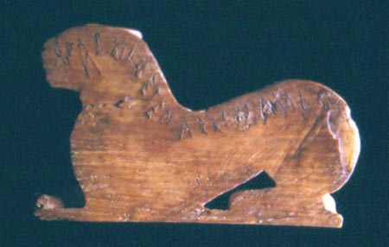
Roma. Symbolon.
VII/VI sec. a.C.
Iscrizione etrusca retrograda:
“Araz Silqetenas Spurianas”.

Slide 6
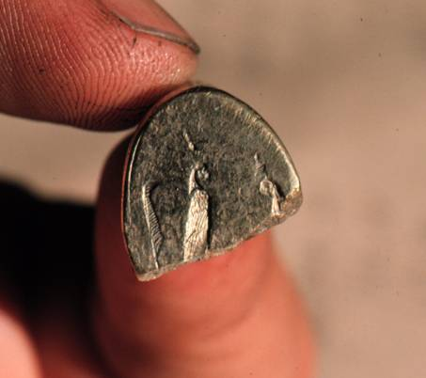
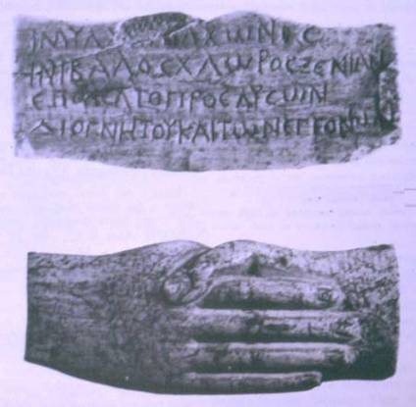
Anello d’oro spezzato dal
relitto di Ulu Burun.
XIV sec. a.C.
Tessere di ospitalità.
II sec a. C.

Slide 7
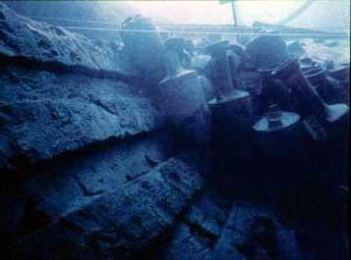
Ramaglia interposta
fra lo scafo e il carico
della stiva nel relitto
della Madrague
de Giens (Francia).
I sec. a.C.

Slide 8
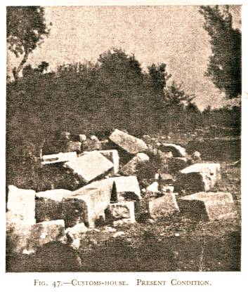
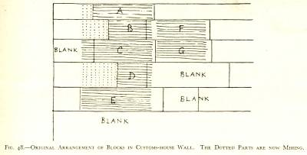
E 18 – F 4: …Nulla sarà riscosso per tutte le imbarcazioni straniere che ripiegano o cercano rifugio o svernano o trasformano qualcosa o restaurano qualche parte o sostituiscono qualcosa o anche parte delle restanti attrezzature dell’imbarcazione che sono inutilizzabili o per le cose a loro mancanti delle quali potrebbero ciascuno di loro avere (bisogno) … o in allestimento per la navigazione o per alcuna scialuppa costruita…
Ufficio doganale a Cauno,
piccolo
porto commerciale rodio.
I sec. d.C.

Slide 9
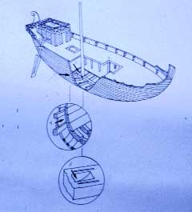
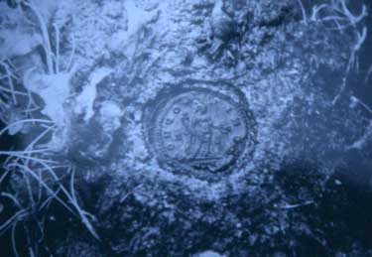
Moneta votiva nella scassa
dell’albero
(disegno E. Riccardi).
Tesoretti tra madieri
e fasciame.

Slide 10
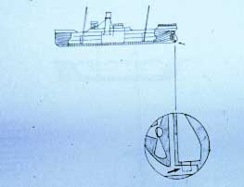
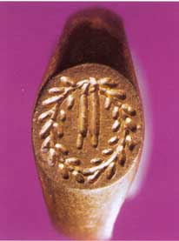
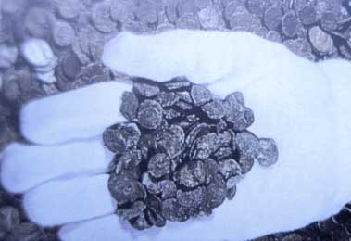
Anello d’oro
Dal relitto di
Cap Camarat
(50 a.C.)
Tesoretti nel piede del
timone di navi moderne
(disegno E. Riccardi).
Paghe di militari del periodo
dell’anarchia militare
(III sec. d.C.).

Slide 11
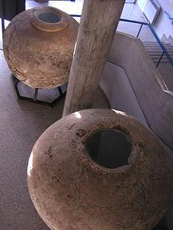
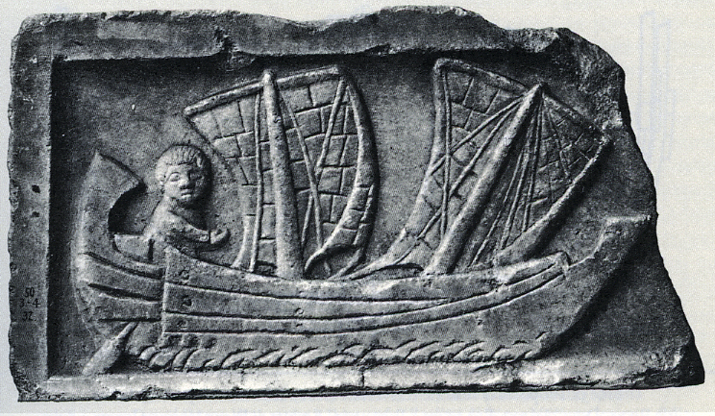
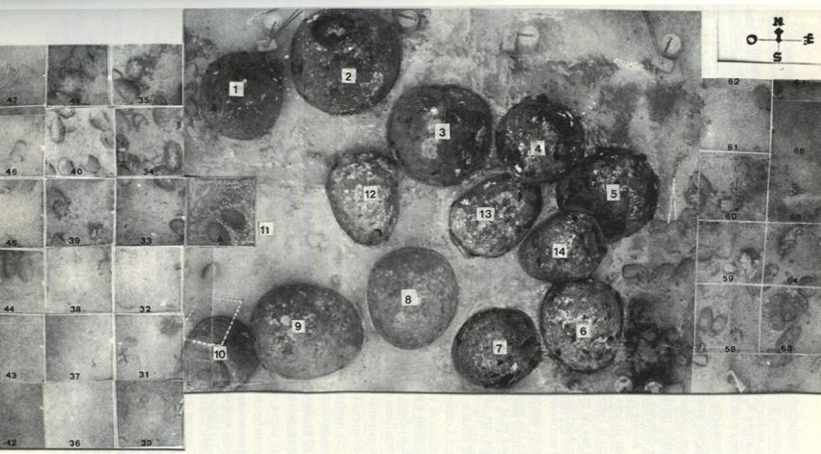
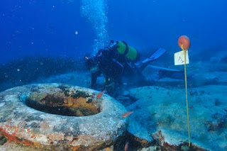
Il trasporto in dolia
Capacità da
1200 a 3000 l.
Bassorilievo da Utica.
200 d.C.
Giraglia (Corsica, 2007) - 34 m.
Diano marina (Imperia) - 40 m.

Slide 12
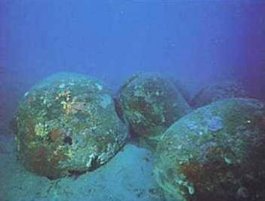
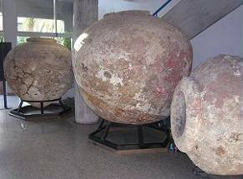
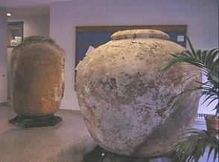
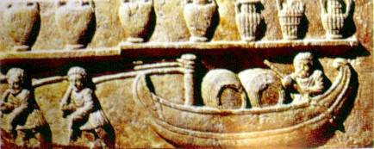
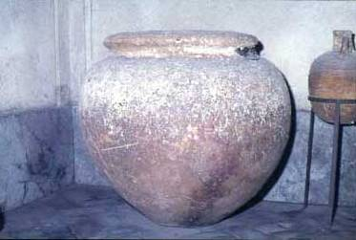
Il trasporto nei dolia
dei Piranii di Minturno.
[Ladispoli, Diano, Grand Ribaud D, Giraglia 2 (Corsica), Ventotene, Nasuto (Elba), S. Giorgio (Civitavecchia), Ile Rousse (Corsica…)].
I/II sec. d.C.
Relitto dei
dolia di
Diano Marina.
C. Piranus
Philom(u)sus f(ecit)
Museo di Palermo. Dolium con tracce di pece.
Caudicaria romana con botti e
fiaschi impagliati. I/II sec. d.C.

